Slide 1
Arhitectura Sistemului de Calcul
Modificat: 18-Nov-21
Notes:
06.05.2021: trebuie scurtat la 2h

Slide 2
Cuprins curs 1
De ce assembler?
Eficiența în spațiu
viteza
Acces la hardware
De ce să știm assembler?
Arhitectura Sistemelor de Calcul = curs anul 3
Hello World
Imagine de ansamblu asupra sistemului
Ce este limbajul de asamblare
Limbajul mașină
Avantajele limbajelor de nivel înalt
Viteza de dezvoltare
Mentenanța ușoară
Portabilitate
De citit:
Capitolul 1
Capitolul 2: 2.1, 2.2 2.5 2.6
Anexa B

Slide 3
Software și hardware

Slide 4
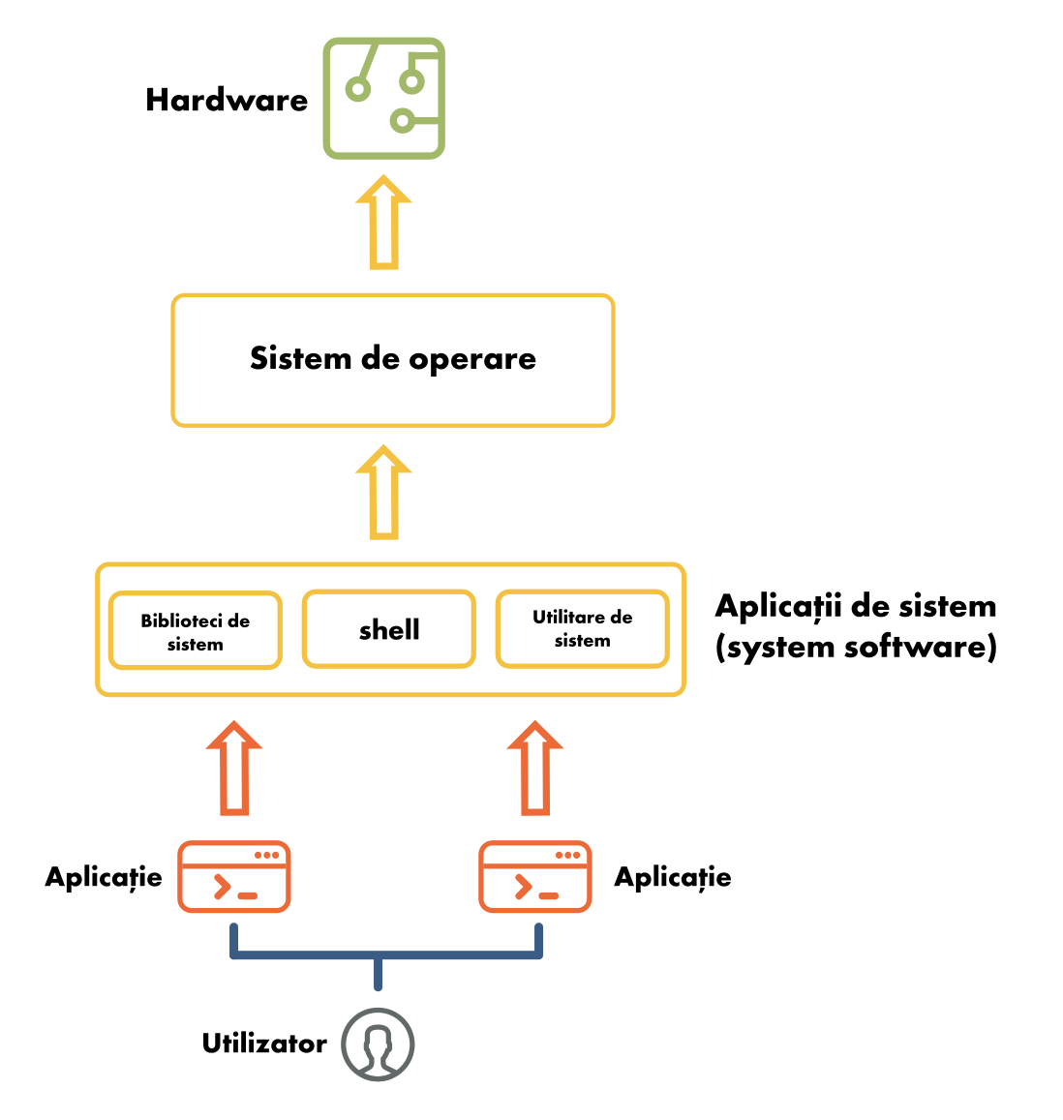
Reminder: Utilizator – software - hardware

Slide 5
Cum se vede sistemul la utilizator
Depinde de gradul de abstractizare software
Ierarhie de 6 niveluri
Vârful ierarhiei izolează utilizatorul de hardware
Independente de sistem: primele două
Dependente de sistem: ultimele trei
Limbajele asamblare/mașină sunt specifice procesorului
Corespondență directă între limbajele asamblare/mașină

Slide 6
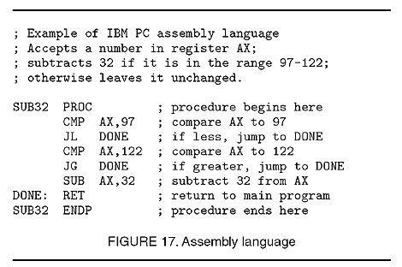

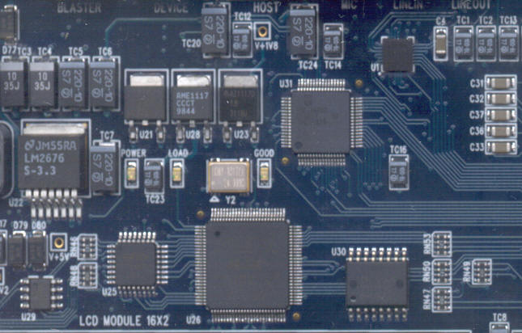
De la aplicații la hardware
Aplicații
Limbaje de nivel inalt
C, Java, Python, Haskell
Limbajul de asamblare
Limbajul mașină
Sistem de operare: Linux, Windows, Android
Masina fizica (Hardware)

Slide 7
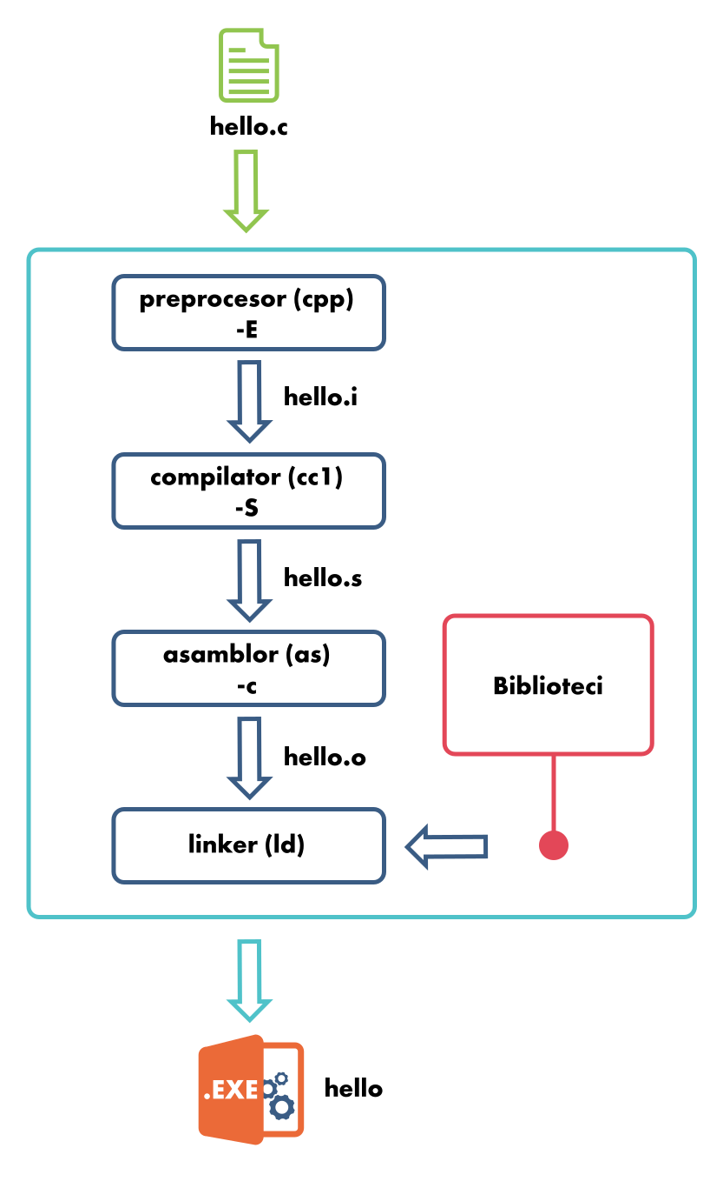
Reminder: De la cod sursă la executabil

Slide 8
Cod mașină
machine code
"limbajul" procesorului
Instrucțiuni cod mașină
interpretate de procesor
Executabilele conțin cod mașină
Codul mașina este generat de compilator
Limbaj de nivel înalt -> compilator -> cod mașină

Slide 9
Limbajul de asamblare

Slide 10
Ce este limbajul de asamblare?
Limbaj de nivel jos
Fiecare instrucțiune rezolvă un task simplu
Corespondență directă între limbajele de asamblare/mașină
Pentru majoritatea instrucțiunilor asamblare există un cod mașină echivalent
Asamblorul traduce codul asamblare în cod mașină
Influențat direct de setul de instrucțiuni și arhitectura procesorului (CPU)

Slide 11
Instrucțiuni în limbaj de asamblare
Exemple de instrucțiuni asamblor:
inc result
mov class_size,45
and mask1,128
add marks,10
Observații
Instrucțiunile asamblor sunt criptice
Mnemonice sunt folosite pentru operații
inc pentru increment, mov for move (copiere)
Instrucțiunile asamblor sunt de nivel jos
Nu există instrucțiuni de tipul:
mov marks, value
Exemplu MIPS
andi $t2,$t1,15
addu $t3,$t1,$t2
move $t2,$t1

Slide 12
C vs limbaj de asambalre
Unele instrucțiuni de nivel înalt pot fi exprimate printr-o singură instrucțiune asamblor:
Asamblare C
inc result result++;
mov class_size,45 class_size = 45;
and mask1,128 mask1 &= 128;
add marks,10 marks += 10;

Slide 13
C vs limbaj de asamblare (2)
Majoritatea instrucțiunilor de nivel înalt necesită mai multe instrucțiuni asamblor:
C Asamblare
size = value; mov EAX,[value]
mov [size],EAX
sum += x + y + z; mov EAX,[sum]
add EAX,[x]
add EAX,[y]
add EAX,[z]
mov [sum],EAX

Slide 14
Limbaj de asamblare vs cod mașină (x86)
Limbajul de asamblare se citește mai ușor decât limbajul mașină (binar)
Asamblare Cod mașină(Hex)
inc result FF060A00
mov class_size,45 C7060C002D00
and mask,128 80260E0080
add marks,10 83060F000A
Notes:
Exemplu în biew

Slide 15
Limbaj de asamblare vs cod mașină (MIPS)
Exemplu MIPS
Asamblare Cod mașină (HEX)
nop 00000000
move $t2,$t15 000A2021
andi $t2,$t1,15 312A000F
addu $t3,$t1,$t2 012A5821

Slide 16
Arhitecturi de procesor
x86, ARM, MIPS, PowerPC
Interfața expusă de procesor către software
În general numite ISA
Instruction Set Architecture
Specificația codului mașină
Un compilator poate genera fișiere cod mașină pentru diferite ISA de la același cod sursă
Limbajul de asamblare diferă pentru fiecare arhitectură
Este corespondent fiecărui cod mașină (ISA)

Slide 17
Avantajele limbajelor de nivel înalt
Dezvoltarea este mai rapidă
Instrucțiuni de nivel înalt
Mai puține instrucțiuni de scris
Mentenanța e mai simplă
Aceleași motive
Programele sunt portabile (ISA independent)
Conțin puține detalii dependente de hardware
Pot fi folosite cu modificări minore pe alte mașini
Compilatorul traduce la cod mașină specific (ISA)
Programele în asamblare nu sunt portabile (ISA dependent)

Slide 18
Scenarii frecvente de utilizare LA
compilatoarele traduc codul sursă in cod maşină
îndepărtare de limbajul de asamblare, dar nu de renunţare la el
mediile de dezvoltare prezintă facilităţi de inserare de linii scrise direct în limbaj de asamblare
componente critice ale SO realizate în LA
cât mai puţin timp şi, cât mai puţină memorie
nu există funcționalități high level pentru:
întreruperi, I/O,
procesorul în mod privilegiat

Slide 19
De ce se folosește limbajul de asamblare?
Acces la hardware, control
Doar o parte a aplicației este în asamblare
Progamare mixed-mode
Soft de sistem care necesită acces la hardware
Asambloare, linkeditoare, compilatoare
Interfețe de rețea, drivere diverse
Jocuri video

Slide 20
De ce se folosește limbajul de asamblare? (2)
Eficiență în spațiu
Codul asamblat este compact
Eficiență în timp
Codul asamblat este adesea mai rapid
… codul bine scris este mai rapid
E ușor de scris un program mai lent decât echivalentul în limbaj de nivel înalt
Eficiența în memorie
Nu este critică pentru majoritatea aplicațiilor
Codul compact este uneori important
Portabile, IOT, senzori, microcontrolere
Software de control în spațiu

Slide 21
Dar ...
Se cam ocupă compilatorul de optimizări
Compilator știe mai bine
Foarte puține secvențe de cod sunt scrise în limbaj de asamblare
Merită să știi limbaj de asamblare?

Slide 22
De ce merită limbajul de asamblare?
Rar vei scrie, mai adesea vei citi
Vrei să înțelegi ce se întâmplă
Scrii aplicații high-level, dar nu ești lipsit de înțelegerea detaliilor low-level
Piloții buni sunt mecanici buni.
Înțelegând sistemul, interfața hardware-software
Devii programator mai bun
Înțelegi mai bine aplicații complexe
Faci aplicații mai performante, mai robuste
Depanezi mai uso

Slide 23
Hello World!
section .data
msg db 'Hello, world!', 0xa
len dd $ - msg
section .text
global main
main:
mov ebp, esp
mov eax, 4
mov ebx, 1
mov ecx, msg
mov edx, [len]
int 0x80 ; write(1, msg, len)
xor eax, eax ; return 0
ret
Notes:
; nasm -f elf -g hello.asm
; gcc -m32 -o hello hello.o

Slide 24
Demo
$ git clone https://github.com/systems-cs-pub-ro/iocla.git
$ cd iocla/curs/chap-03-ASC
$ ls
$ #Demo 1: hello world
$ #Demo 2: inline assembly
$ #Demo 3: textbook example

Slide 25
Arhitectura sistemului de calcul

Slide 26
Arhitectura sistemelor de calcul
3 semestre: CN1, CN2, ASC
Componentele unui sistem de calcul
Funcționarea procesorului
Funcționarea memoriei
Input/Output
De citit:
Capitolul 2: 2.1, 2.2 2.5 2.6

Slide 27
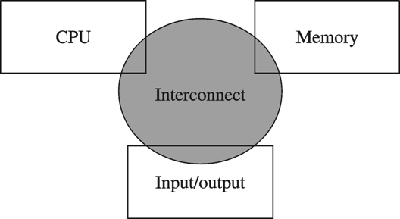
Componentele de bază
Sistem de calcul
Procesor
Memorie
Sistem I/O
Magistrale (Bus)
Adrese
Date
Control

Slide 28
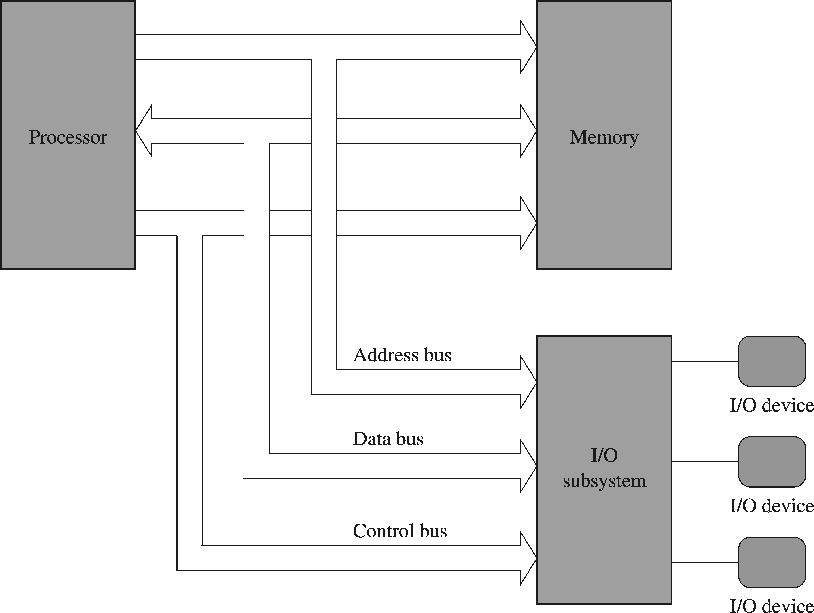
Arhitectura von Neumann

Slide 29
Arhitectura von Neumann
Periferic
intrare
IO
Memorie
IO
Periferic
ieșire
Registre
UAL
Unitate comandă
CPU (Procesor)
Flux Date
sistem de calcul
Flux Cmd/Stari
Notes:
Operatiile sunt intre Registre-Registre; Registre-Memorie sau Memorie-Registre;
Niciodată Memorie-Memorie!

Slide 30
Funcționarea procesorului

Slide 31
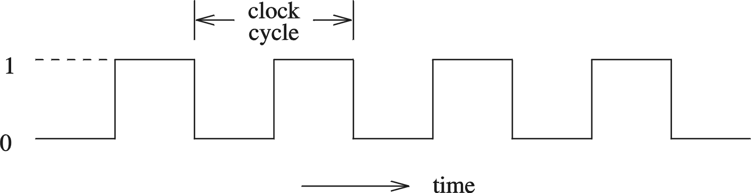
Frecvența de lucru
Ceasul sistemului
Semnal de timp
perioada =
1
Frecvența ceasului

Slide 32
Ciclul de lucru al procesorului
Execută continuu bucla:
fetch—decode—data fetch—execute—write back
Fetch – aduce instrucțiunea (cod mașină) din memorie
Decodează instrucțiunea
Aduce date din memorie (dacă e necesar)
Execută instrucțiunea
Actualizează în memorie (dacă e necesar)
În carte: doar 3 pași -- fetch-decode-execute
IF Dec DF Ex WB
IF Dec DF Ex WB
Timp: T 2T 3T 4T 5T 6T 7T 8T 9T 10T
Instr. 1 Instr.2

Slide 33
Execuție secvențială vs pipeline
Execuție secvențială
Execuție pipeline
IF Dec DF Ex WB
IF Dec DF Ex WB
Timp: T 2T 3T 4T 5T 6T 7T 8T 9T 10T
Instr. 1 Instr.2
Instr.1
IF Dec DF Ex WB
Instr.2
IF Dec DF Ex WB
Instr.3
IF Dec DF Ex WB
Instr.4
IF Dec DF Ex WB
Timp: T 2T 3T 4T 5T 6T 7T 8T 9T
Notes:
Pipeline:
Dragoș: nu sunt sigur dacă vrem să spunem și de pipeline – e o paranteză prea mare

Slide 34
Procesoare RISC vs CISC
RISC (Reduced Instruction Set Computer)
set redus de instructiuni, multe registre
operanzii sunt registre
instrucțiuni simple: aritmetico-logice, comparații, salturi
doar load/store cu memoria
n++ în MIPS:
CISC (Complex Instruction Set Computer)
puține registre
instrucțiuni mai complexe
multe instrucțiuni cu operanzi în memorie
o instrucțiune de pe un procesor CISC se poate descompune într-o suită de instrucțiuni RISC
n++ în x86:
ldw r1, $n
add r1,1,r1
stw $n, r1
inc [n]

Slide 35
Procesoare RISC vs CISC
RISC
Hardware mai ușor de realizat
Durata instrucțiunilor este relativ egală
Lungimea instrucțiunilor este egală
Codul mașină generat de compilator este mai mare
Exemple: ARM, MIPS, Atmel, POWER7
CISC
Durata de execuție mai mică pentru operațiile frecvente
Hardware mai complicat
Pot exista instrucțiuni foarte scurte, sau foarte lungi
Exemplu: x86, x86_64

Slide 36
Funcționarea memoriei

Slide 37
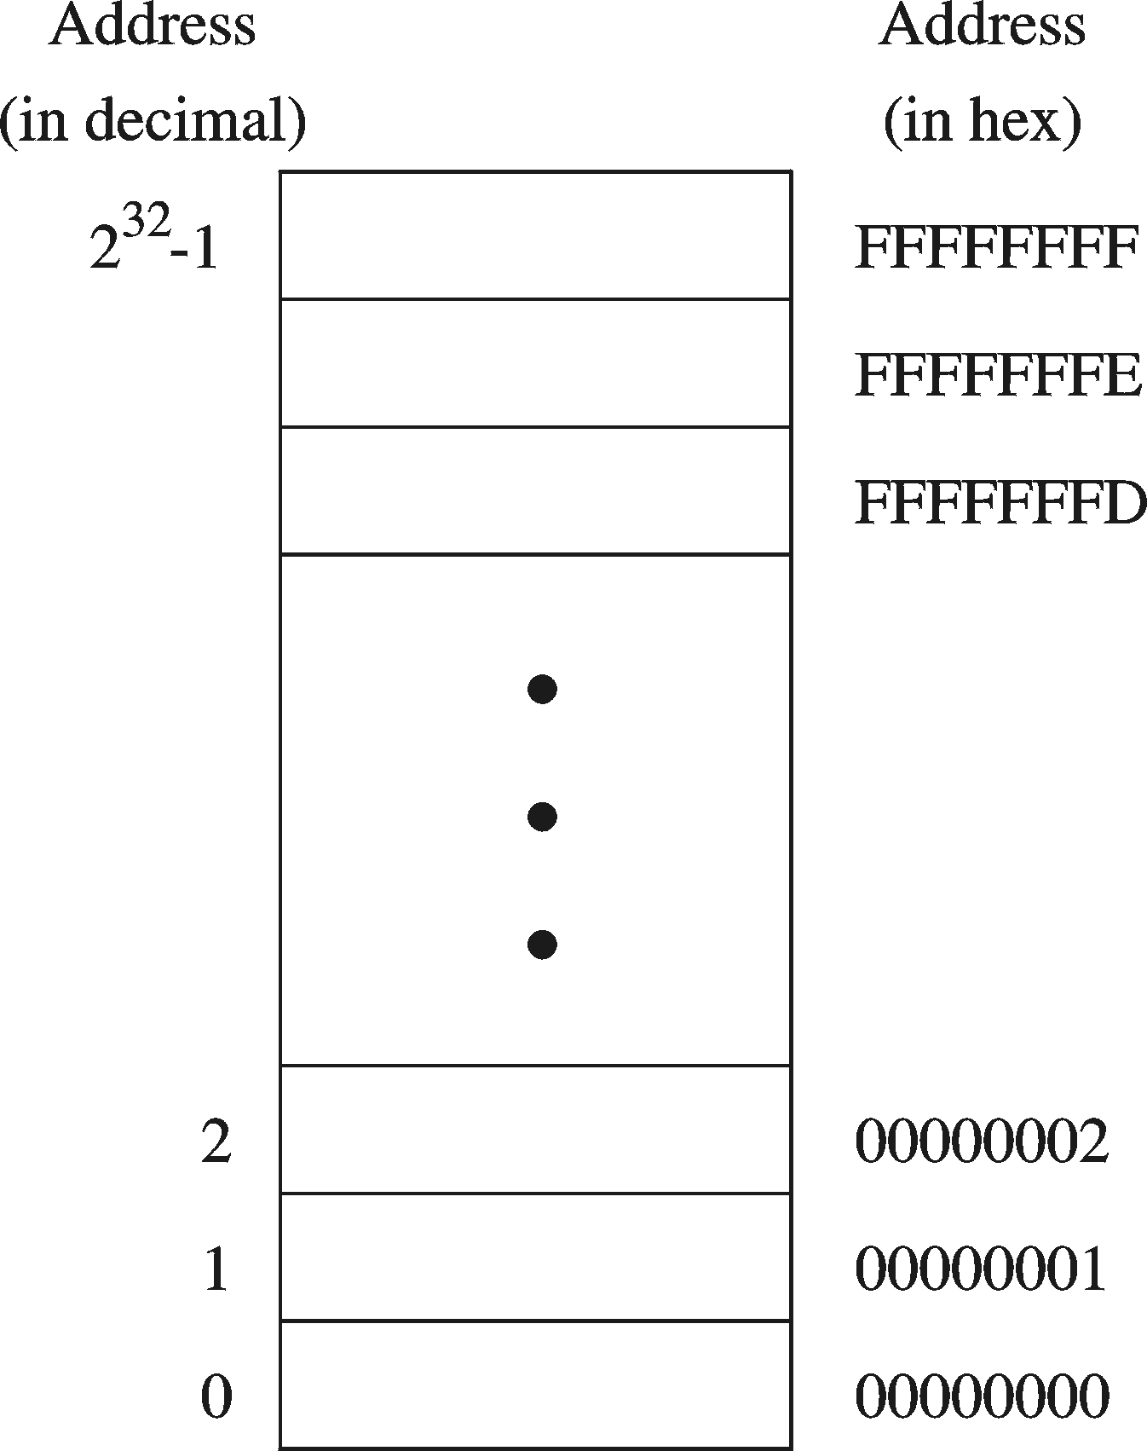
Memoria
Secvență de octeți
Fiecare octet are o adresă
Adresa este numărul de secvență al octetului
mărimea spațiului de adrese
Adrese logice: fiecare program are adrese 0-FFFFFFFF
Translatare adrese logice <=> fizice
cursuri SO, CN

Slide 38
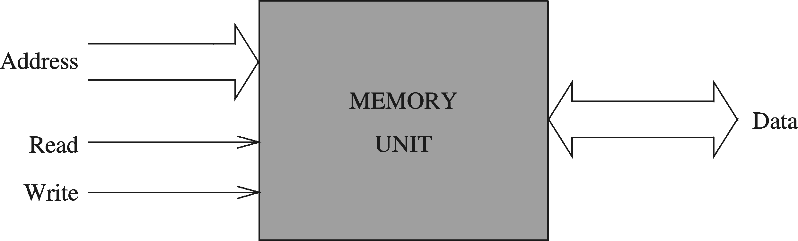
Memoria
Două operații de bază
Read (citire)
Write (scriere)
clock speed: frecvența de operare
transfer rate: clock speed * word size / 8
exemplu PC3-12800: cycle time=5ns, 12800MB/s
Notes:
Poate fi prea mult detaliu

Slide 39
Cum scrie/citește CPU în memorie?
Citirea datelor din RAM:
pune semnalul de citire de date pe Control Bus
pune adresa datelor solicitate pe Address Bus
citește datele de pe Data Bus și le pune intr-un registru
Scrierea datelor în RAM:
pune semnalul de scriere de date pe Control Bus
pune adresa datelor dorite pe Address Bus
pune datele de scris pe Data Bus
așteaptă ca memoria RAM să execute efectiv scrierea

Slide 40
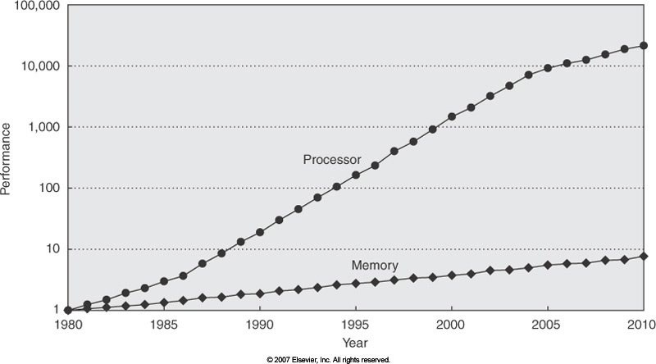
Istoric performanțe memorie vs. CPU
O citire la x86 durează ~ 3 cicli
memoria este azi e mult mai lentă decât procesorul

Slide 41
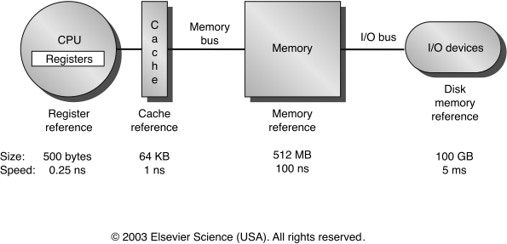
Tipuri de memorii si latențele lor
Viteza:
mare
mică
Capacitate:
mică
mare

Slide 42
Caracteristici tipice ale memoriilor
 | Dimensiune | Latența (ns) | Lațime de bandă (MB/sec) | Gestionat de
Registre | Octeți | 0.25 |  | compilator
Cache | ~16MB | 0.5 (L1) - 7 (L2) | 200,000 | hardware
Memoria RAM | ~ 16GB | 100 | 10,000 | SO
SSD/NVME HDD | ~ 1TB ~ 4TB | 30,000 5,000,000 | 2000 200 | SO SO
Rețea 3000 3500 software/SO
infiniband

Slide 43
Cuvinte cheie
sistem de calcul
von Neumann
procesor
memorie
I/O
magistrală
CISC
RISC
pipeline
adresă
citire și scriere

Slide 44

Intrebări?

